Slide 1

Университет активного долголетия
«Вторая молодость»

Slide 2
Университет активного долголетия "Вторая молодость" направлен на активизацию пожилых людей, которые после ухода на пенсию перестали выходить из своих домов и общаться. Занятия разделены на 4 семестра - Здоровья и красоты, Таланта и творчества, Интернет технологий и Вокруг света, что затронет много интересных тем и не только позволит пенсионерам вернуться в социально активную жизнь, но и поможет поддержать тело и ум в тонусе, а так же найти увлечение по душе. А для большей мотивации 2 лучших выпускника университета активного долголетия получат путевки в один из самых престижных курортов Бурятии.

Slide 3
Цель.
Рост социальной активности после ухода на пенсию людей пожилого возраста в селе Романовка.

Slide 4
Задачи
Организовать досуг и социально-психологическую поддержку пожилых людей, направленных на активное долголетие.
Расширить представление пожилых людей о возможностях поддержания здорового образа жизни
Ориентировать и мотивировать на активную жизненную позицию в пожилом возрасте, активизировать участие пожилых людей в жизни общества.
Вовлечь пожилых людей в активную культурно-творческую деятельность, представить возможнось общаться по интересам, организовать досуг и эмоциональную поддержку.

Slide 5
Заслуженный отдых после 55 лет не обещает быть легким. Ни сами пожилые люди, ни их окружение часто не готовы к тому физическому и эмоциональному состоянию, в котором окажутся, и не знают, как с ним справляться. Волонтерами отряда «Серебро Витима» был проведен опрос на выявление активности среди пожилых людей села Романовка, из 366 пенсионеров, в общественные формирования вовлечено всего 10 %, продолжают работать в организациях и учреждениях 8%, остальные 300 человек остаются наедине с собой. В ходе беседы с директором Дома культуры и заведующей библиотеки - выявлено, что в учреждениях всего 5 формирования для пожилых людей. Это недостаточно для вовлечения такого количества человек. Поговорив с пенсионерами мы выясняли, что многие мало проинформированы о существующих общественных формированиях, а кто знает о кружках, пока не нашли для себя ничего интересного, а кто-то недостаточно замотивирован посещать кружки.

Slide 6
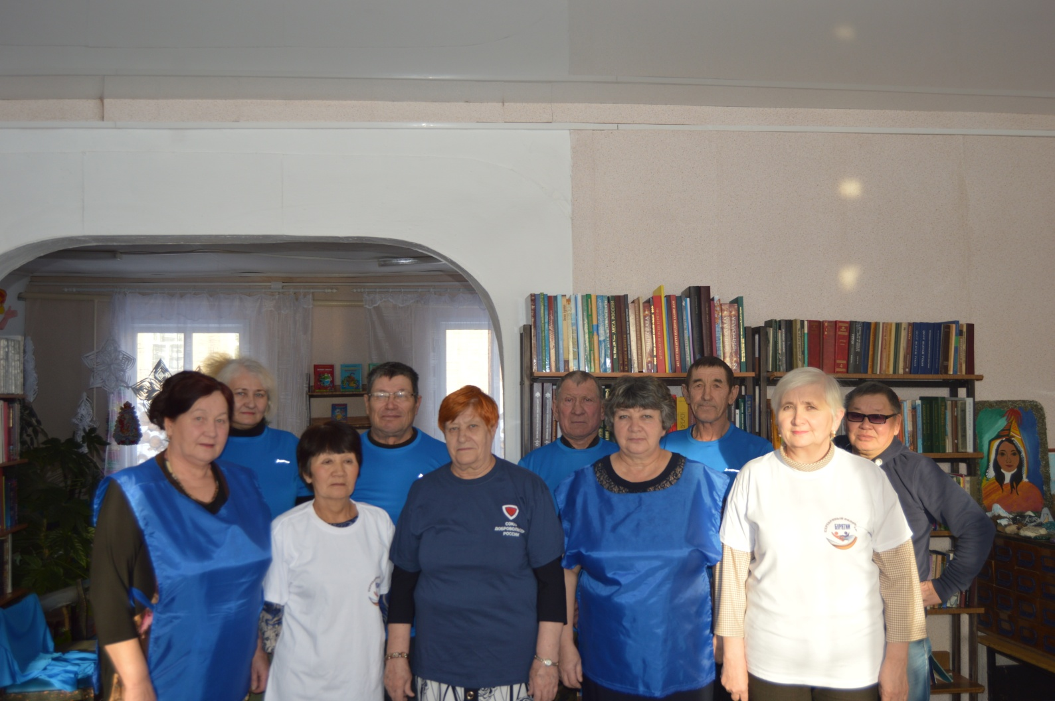
Отряд Волонтеров «Серебро Витима»

Slide 7
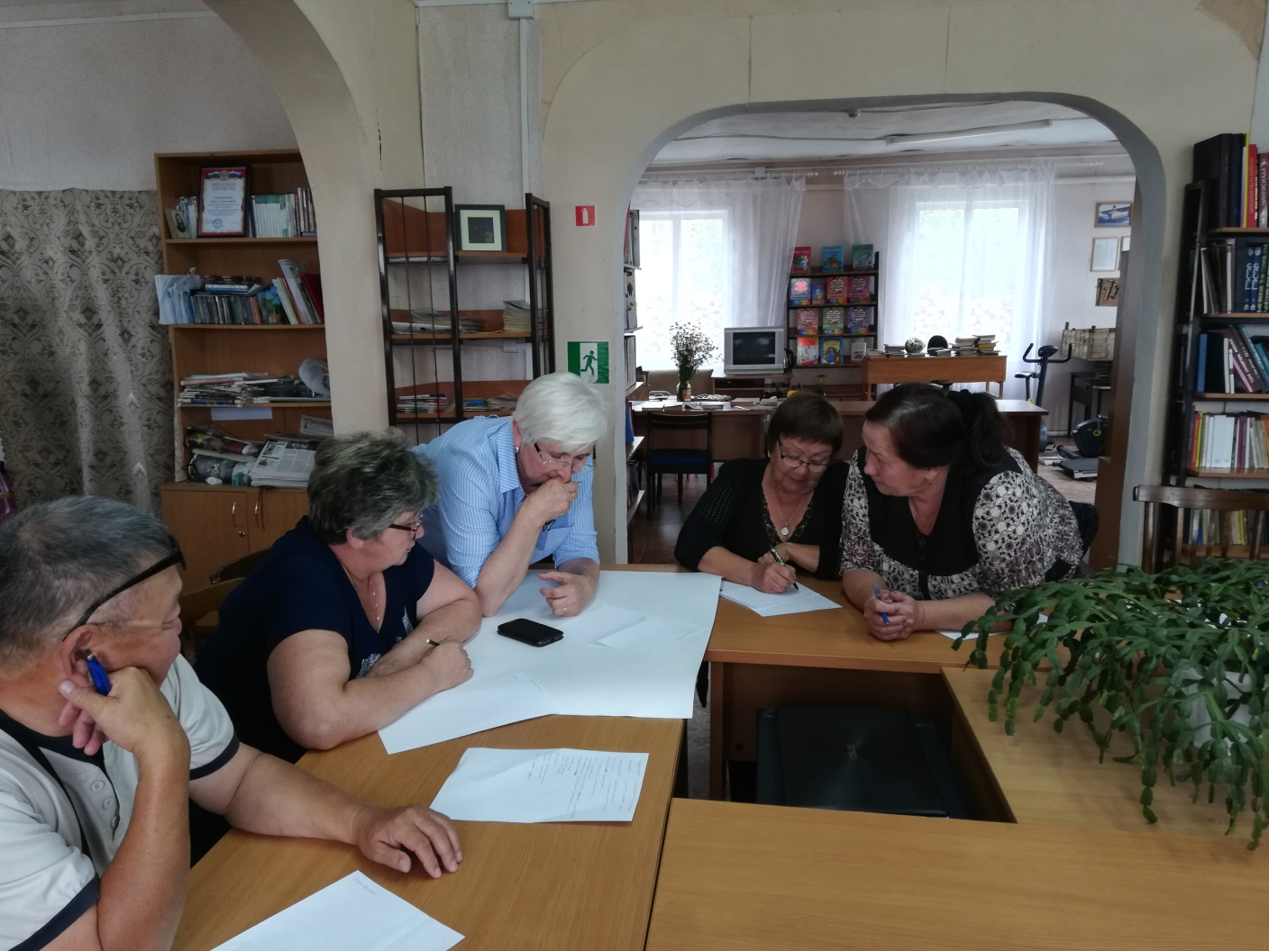
Работа над проектом

Slide 8
Качественные результаты:
1.Организация досуга пожилых людей. 2.Укрепление физического и духовного здоровья пожилых людей и привлечение их к активному образу жизни. 3. В процессе общения пожилые люди приобретут знакомых и друзей среди представителей своего возраста.

Slide 9
Количественные результаты:
1. В рамках проекта планируется проведение :более 60 занятий.
2. В рамках проекта планируется обучить методике скандинавской ходьбы 50 человек серебряного возраста. 3.В результате проведенных мероприятий проекта предполагается привлечь к добровольческой деятельности 30 человек серебряного возраста.

Slide 10
Спасибо за внимание

